Slide 1
第16 章 Pentium计算机系统的结构
教学建议，本章重点为:
Pentium的总体结构；
BIOS的功能；
北桥－南桥式控制芯片租及相关的微型机系统；
MCH－ICH集中式控制芯片组和相关的微型机系统；
Pentium主机板的结构。
建议本章2学时

Slide 2
16.1 Pentium微型机系统的总体结构
CPU子系统
内存子系统
外存子系统
显示器、键盘和鼠标子系统
打印机子系统
网络连接子系统
总线和控制子系统
BIOS

Slide 3
16.2 Pentium微型机系统中的BIOS
自检和初始化程序
启动程序
参数配置程序
I/O驱动程序

Slide 4
16.3 Pentium微型机系统的控制芯片组
北桥－南桥控制芯片组
MCH－ICH集中式控制芯片组

Slide 5
16.3.1 北桥－南桥式控制芯片组及相关的微型机系统
HOST接口
DRAM控制器
外部Cache控制器
AGP接口
时钟发生器和复位电路
PCI接口

Slide 6
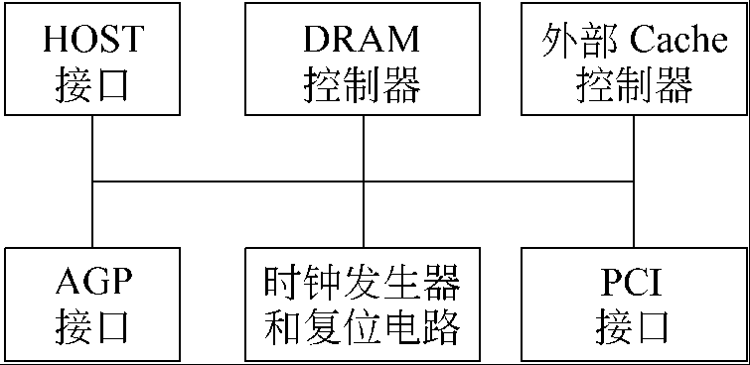
16.3.1 北桥－南桥式控制芯片组及相关的微型机系统
北桥芯片的功能部件
图16.1 北桥芯片的功能部件

Slide 7
16.3.1 北桥－南桥式控制芯片组及相关的微型机系统
南桥芯片：技术名称PCEB，包括：
  PCI接口
  PCI/EISA总线扩展桥
  EIDE接口
  USB接口
  两级级连中断控制器
  两级级连DMA控制器
  计数器/定时器
  SIO接口

Slide 8
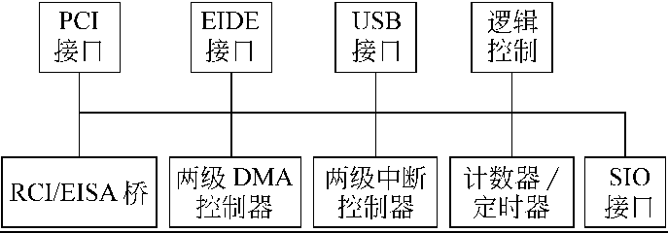
南桥芯片的功能部件

Slide 9
南桥芯片的功能部件
① PCI接口
② PCI/EISA总线扩展桥
③ EIDE接口
④ USB接口
⑤ 两级级连中断控制器
⑥ 两级级连DMA控制器
⑦ 计数器/定时器
⑧ SIO接口

Slide 10
SIO包括
软盘接口
键盘接口
鼠标接口
并行打印机接口
通用串行接口等

Slide 11
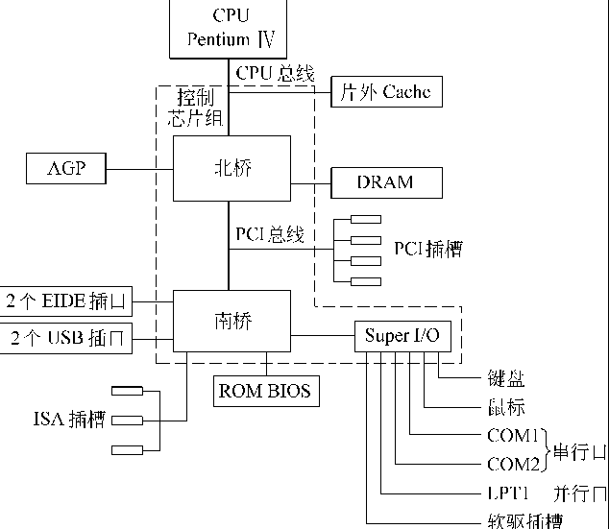
北桥－南桥式芯片组构建的微型机系统示意图

Slide 12
北桥－南桥芯片组构成的微型机系统的设计思想
北桥连接速度最快的CPU总线；北桥和南桥共同管理PCI总线；
南桥连接速度较慢的ISA(EISA )总线
附加芯片SIO管理更慢的软驱、鼠标、键盘、打印机等。
缺点:
北桥－南桥之间通过基础PCI总线传输信息，和外设竞争PCI总线,造成瓶颈

Slide 13
MCH－ICH集中式控制芯片组和相关的微型机系统
集中式控制芯片组，
包括2个主控芯片
GMCH
ICH
2个附加芯片 ——— SIO和FWH

Slide 14
MCH和ICH的主要功能部件和北桥、南桥有如下重要区别
① MCH和ICH中分别有一个Hub接口模块
② 北桥芯片含有PCI接口模块，而MCH芯片不参与对PCI的管理
③ ICH内集成了网卡和调制解调器
④ ICH中含有一个声卡接口部件，
⑤ ICH中含有一个RAID

Slide 15
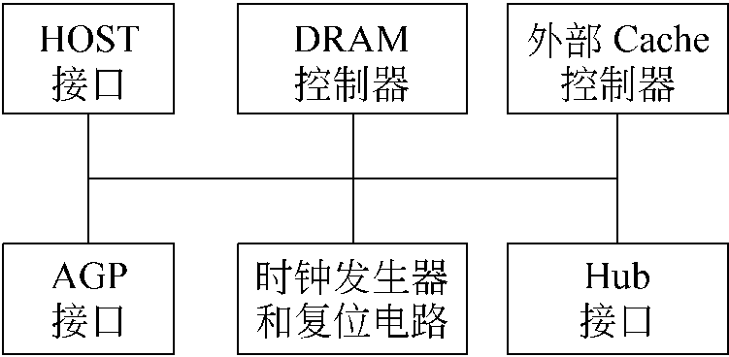
图16.4 MCH 的功能模块

Slide 16
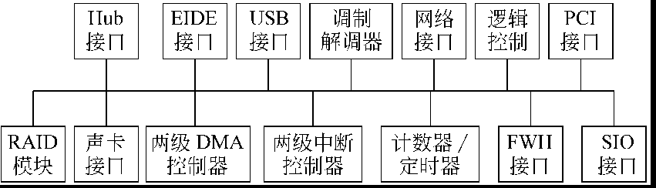
图16.5 ICH 的功能模块

Slide 17
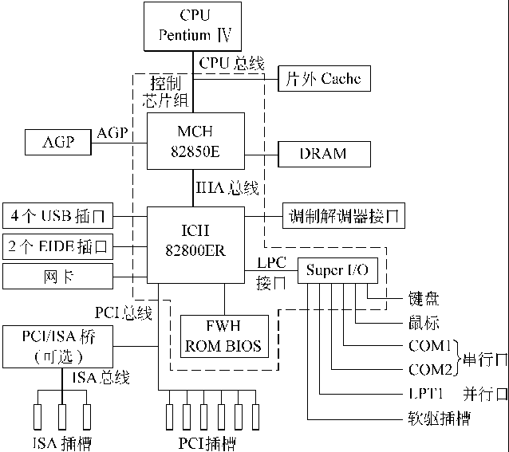
图16.6 集中式控制芯片组构建的微型机系统示意图

Slide 18
Pentium的系统配置
● CPU为Pentium III或Pentium IV，频率2.1～3.2GHz；
● 512～1024MB的内存；
● 40～70GB的硬盘驱动器和光盘驱动器，以及3.5英寸的软盘驱动器；
● 彩色显示器CRT或LCD，分辨率为1024×768或1280×1024；
● 键盘和鼠标。

Slide 19
Pentium主机板的结构
CPU插座；
二级Cache；
内存插槽；
总线扩展槽PCI和ISA；
硬驱、光驱插槽IDE(EIDE)和34芯软驱插槽；
显示器插口、键盘插口和鼠标插口；
● USB插口和串行口、并行口。

Slide 20
主机板三种类型
Baby/Mini_AT
ATX
BTX

Slide 21
主机板的性能标准
可靠性，
体积小
外部浮置的连线少
抗干扰性强
散热好

Slide 22
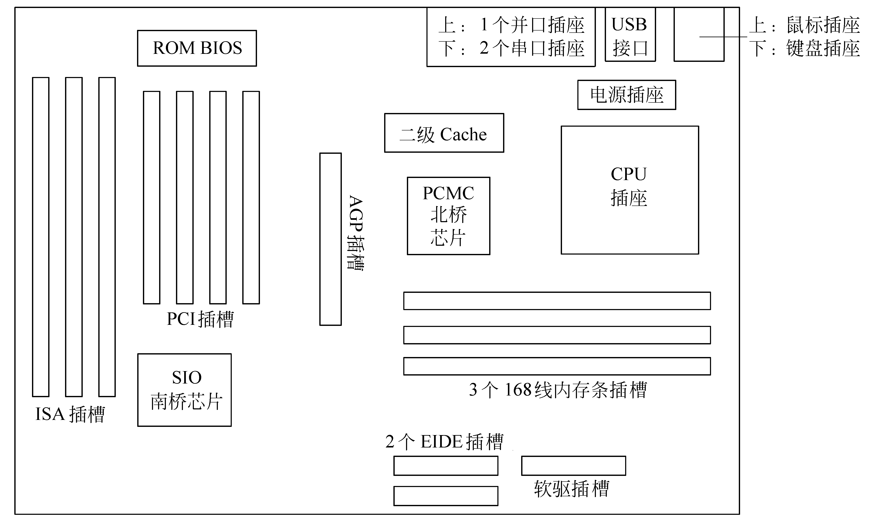
图16.7 Pentium系统ATX结构的主机板结构

Slide 23
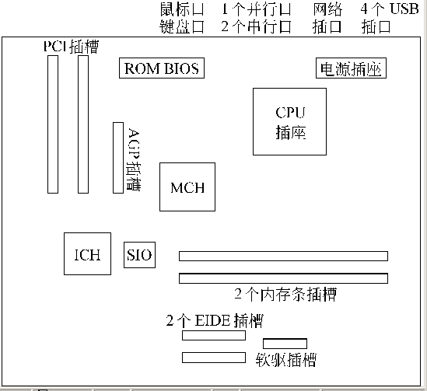
图16.8 BTX主机板的示意图

Slide 24
Pentium主机板的部件
CPU插座和外部Cache
控制芯片组
内存插槽
PCI总线槽、ISA总线槽和AGP插槽
外部接口
① 2个IDE（EIDE）插槽
② 1个连接软盘驱动器的插槽
③ 2～4个USB插口 。
④ 2个串行口
⑤ 1个并行插座
⑥ 显示器、键盘和鼠标插口
6. ROM BIOS和CMOS RAM
7.电源插座

